Slide 1
Что приводит аспиранта к мысли об отчислении – среда или обстоятельства?
ХАКАТОН ИССЛЕДОВАТЕЛЕЙ ВЫСШЕГО ОБРАЗОВАНИЯ · 2026 Номинация «Анализ данных» · Задача 1 · Дорофеев Арсений
Что сильнее связано с намерением уйти из аспирантуры — образовательная среда и научное руководство или жизненные обстоятельства. Декомпозиция факторов по данным Всероссийского опроса аспирантов Института образования НИУ ВШЭ, 2021
10,4%
0
5007
защит диссертаций в срок в России в 2021 г.; девять лет назад было 26,2%
регрессионных моделей намерения уйти на этом массиве до этой работы
аспирантов из 248 вузов ответили на опрос

Slide 2
Массив: 5007 аспирантов из 248 вузов & Границы массива
ХАКАТОН ИВО · 2026
ДАННЫЕ
Что в массиве:
Всероссийский мониторинг аспирантуры ИО ВШЭ, пандемийная волна 2021 г.; 276 переменных.
Блоки анкеты:
• Среда и руководство: — 13 практик руководителя, удовлетворённость, принадлежность программе, качество образования, курсы;
• Жизненные обстоятельства: — занятость и её связь с диссертацией, доход, ковидные трудности, семья;
• Мотивация и цели + демография;
• Самочувствие: PHQ-8
Рамка — две традиции литературы об отсеве: институциональная интеграция (Tinto (1993, 2012); Lovitts (2001): «дело не в студенте, а в среде») против жизненных обстоятельств нетрадиционных студентов (Bean & Metzner (1985))
(см. также Castelló et al., 2017 — испанский контекст)
Ограничения:
• Онлайн-опрос с самоселекцией, весов нет — анализируем структуру связей внутри массива, доли в популяции не восстанавливаем.
• Кросс-секция — выводы об ассоциациях, а не о причинности.
Аналитическая выборка n = 4569 (аспиранты с научным руководителем).
Пропуски — множественная импутация MICE, 20 наборов, пулинг оценок по правилам Рубина. (complete-case теряет треть выборки и занижает общий R² (0,256 против 0,277))

Slide 3
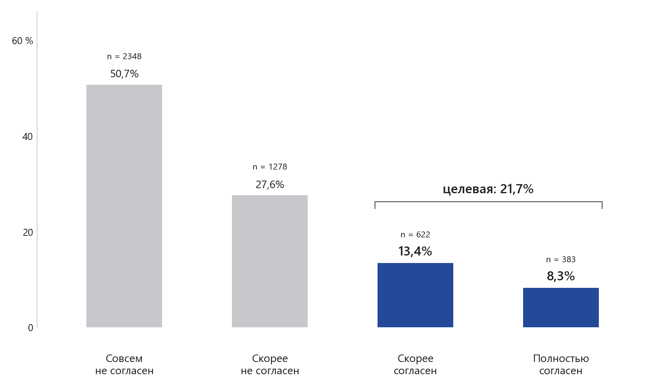
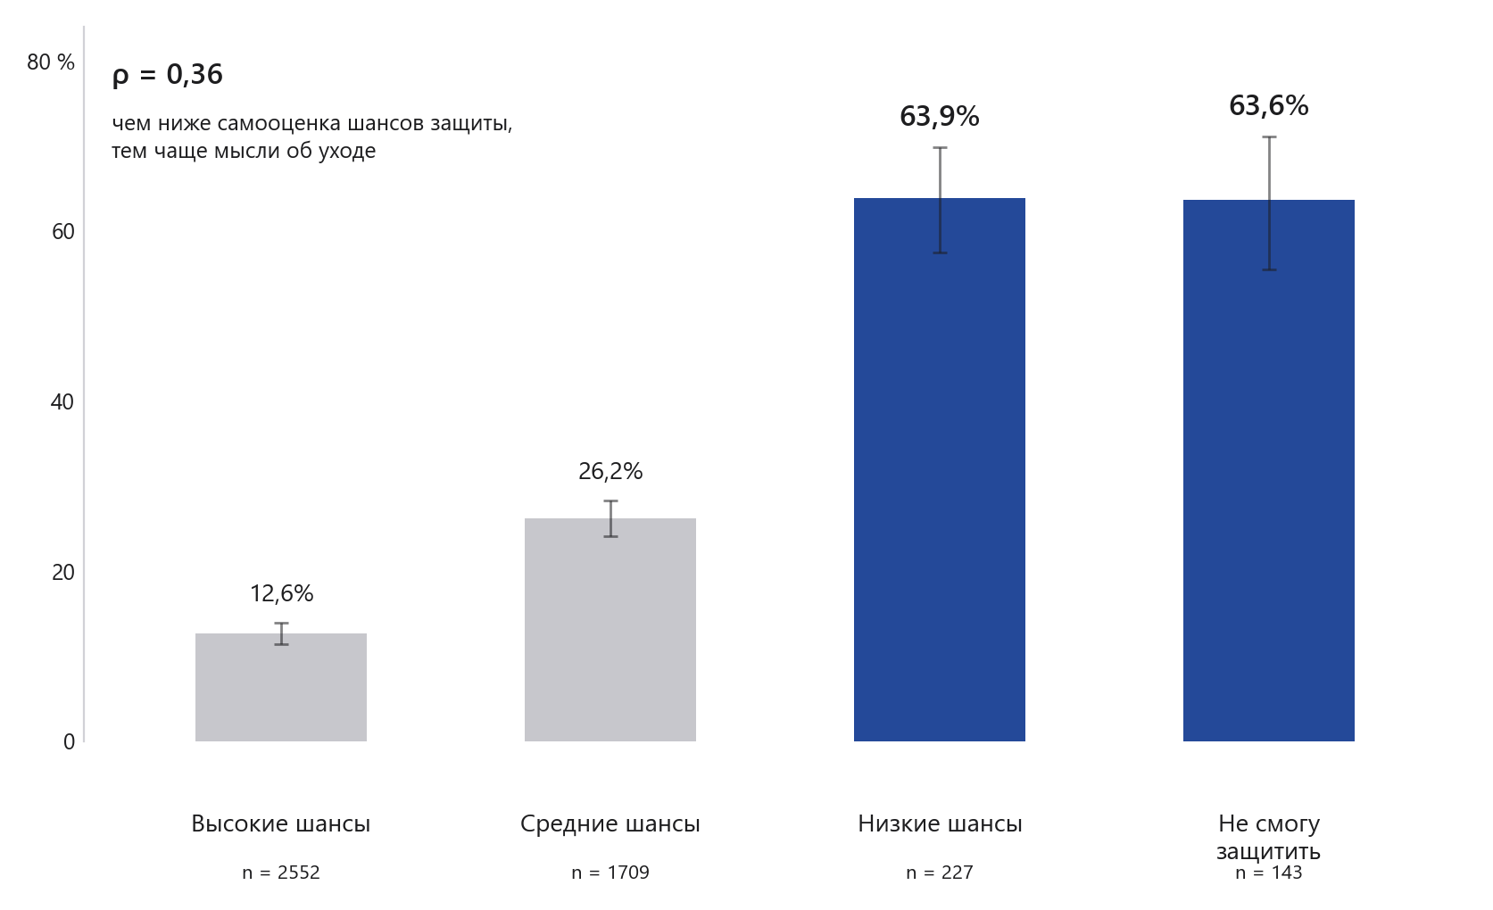
Каждый пятый хочет бросить аспирантуру — и эта мера валидна
ХАКАТОН ИВО · 2026
ЦЕЛЕВАЯ ПЕРЕМЕННАЯ
«Я часто хочу бросить обучение в аспирантуре»: скорее согласны 13,4% + полностью согласны 8,3% = целевая 21,7% (n = 4631) (бинарная)
Валидность: доля целевой растёт от 12,6% при высокой самооценке шансов защиты до 63–64% при низкой; порядковая корреляция ρ = 0,36

Slide 4
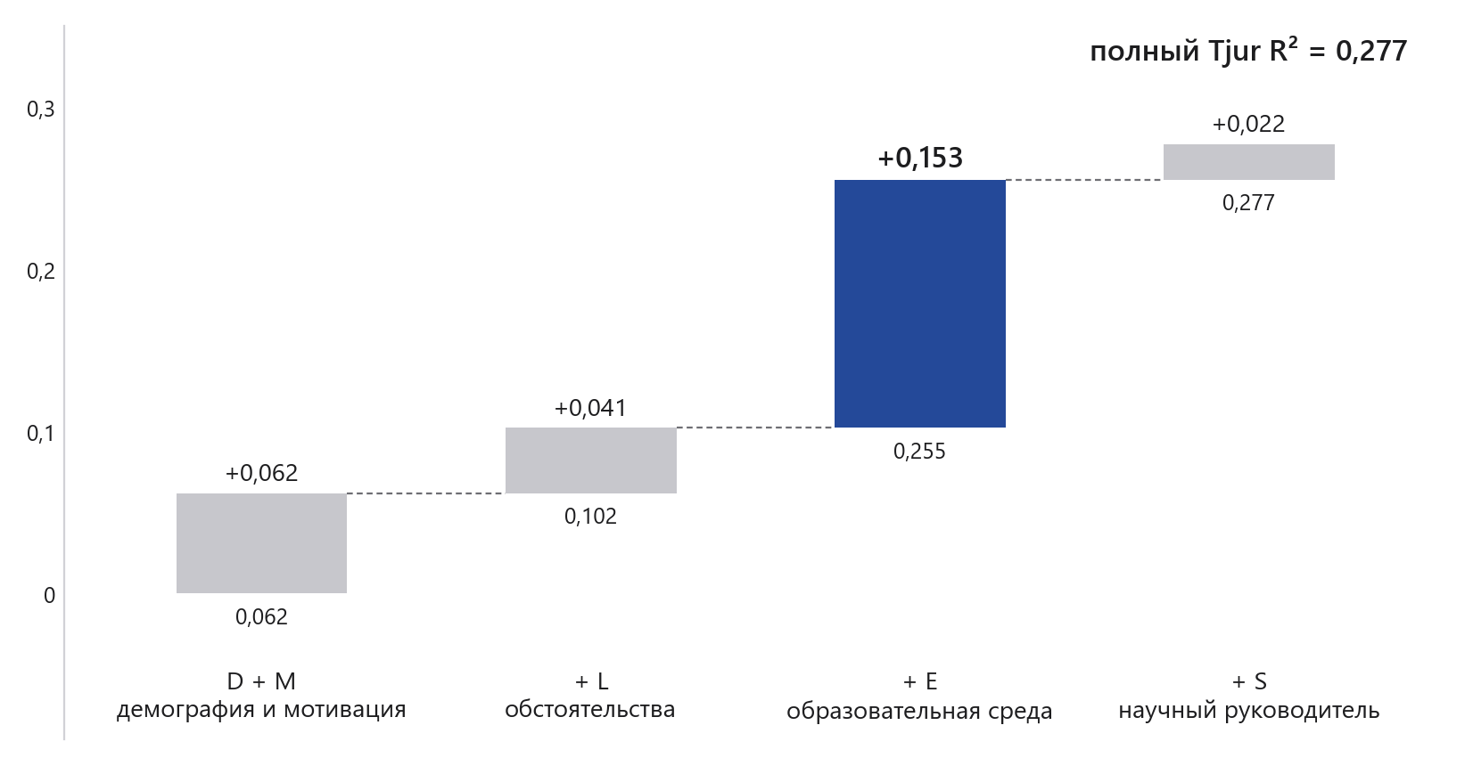
Блочная логит-регрессия, декомпозиция Tjur R² (инвариантная к порядку)
ХАКАТОН ИВО · 2026
ДИЗАЙН И МЕТОД
G1 — образовательная среда и научное руководство (блоки E и S).
G2 — жизненные обстоятельства (блок L).
Контроли — демография и мотивация (D + M).
Индексы среды и руководства — суммы и средние пунктов анкеты; надёжность шкал (α Кронбаха) 0,87–0,97.
Иерархическая блочная логистическая регрессия;
Commonality-декомпозиция Tjur R² по всем 15 подмоделям (все непустые комбинации 4 блоков) даёт уникальные и общие доли блоков, инвариантные к порядку ввода.
LMG-рейтинг — независимая перекрёстная проверка.
15 подмоделей × 20 импутаций; n = 4569
EPV = 15,7 (972 события / 62 параметра)
Прирост Tjur R² по блокам: среда (+0,153) даёт наибольший прирост, даже когда вводится после обстоятельств

Slide 5
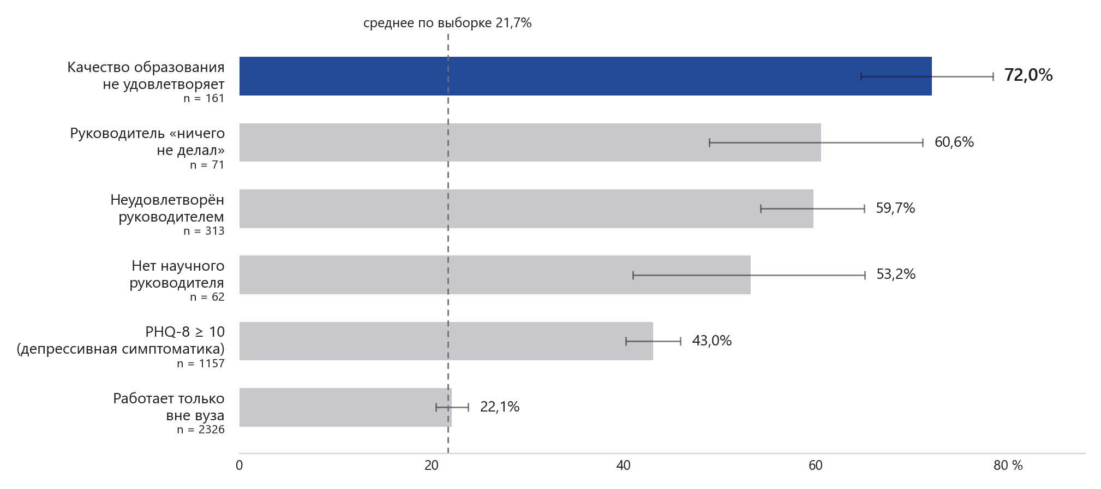
Подгруппы риска: максимум — при проблемах среды и руководства
ХАКАТОН ИВО · 2026
ПОРТРЕТ РИСКА
Доля «часто хочу бросить» внутри подгруппы, 95% ДИ;
Однако подгруппы пересекаются!
Первые четыре строки — качество программы и руководитель (блоки E и S). Депрессивная симптоматика (43,0%) — значимый, но не главный маркер (в модели забирает 23% уникальной доли среды). Работа вне вуза (из блока L) сама по себе риска не добавляет: 22,1% ≈ ср. по выборке.

Slide 6
Главный результат: среда и руководство объясняют в 10 раз больше, чем обстоятельства
ХАКАТОН ИВО · 2026
ДЕКОМПОЗИЦИЯ
63%
63%
G1 уникальная · 63%
общая G1 ∩ G2 · 11,3%
контроли (D+M) · 10,6%
полного Tjur R² = 0,277 — уникальный вклад среды и руководства
G2 уникальная · 6,0%
прочие общие · 9,0%
Декомпозиция инвариантна к порядку введения блоков. Независимый LMG-рейтинг подтверждает: среда 50% + руководство 24% против 10% у обстоятельств. Неразделимая часть двух блоков — лишь 11,3%.
против 6%
уникальный вклад жизненных обстоятельств
Commonality-декомпозиция Tjur R², 15 подмоделей × 20 импутаций, пулинг по Рубину; n = 4569

Slide 7
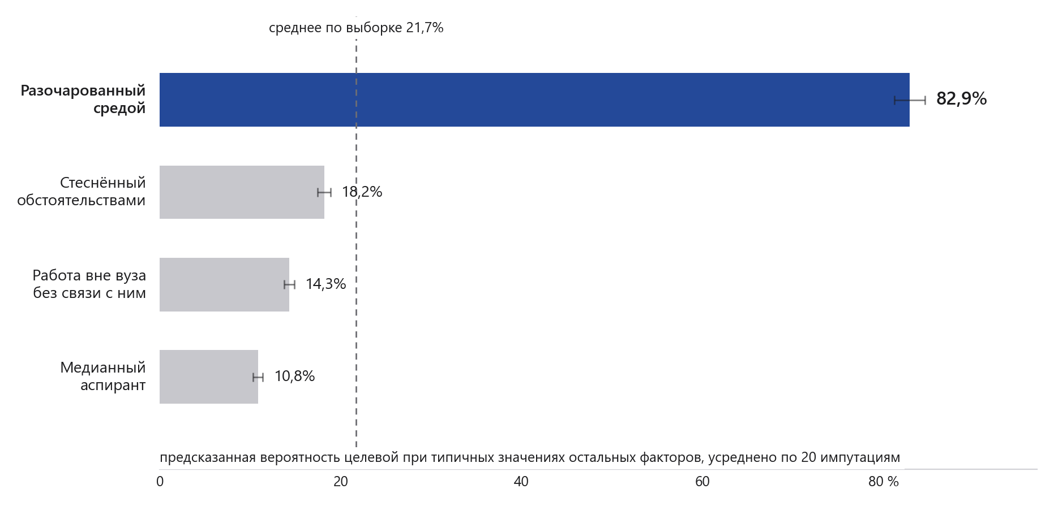
Профили риска: среда — 82,9%, обстоятельства — 18,2%
ХАКАТОН ИВО · 2026
ПРОФИЛИ
Как читать профили:
У разочарованного — минимальные принадлежность, качество образования и удовлетворённость руководителем.
У стеснённого — работа без связи с диссертацией, низкий доход, трудности.
Медианный аспирант — все факторы в медиане: 10,8%.
Предсказанные вероятности полной модели, усреднение по 20 импутациям, 95% ДИ

Slide 8
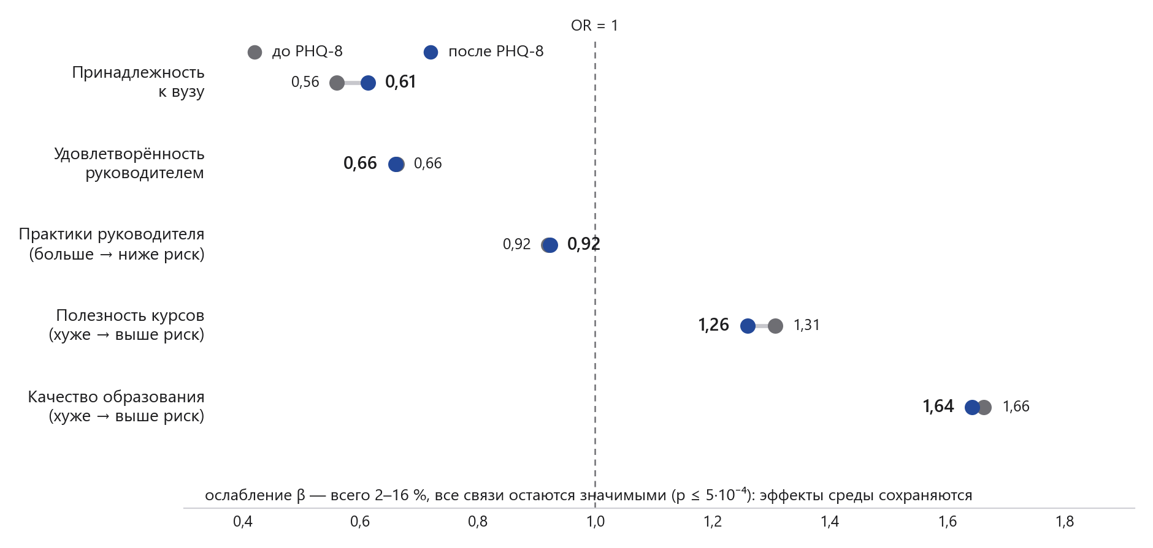
Робастность: вывод устойчив к самочувствию, кодированию целевой и составу выборки
ХАКАТОН ИВО · 2026
РОБАСТНОСТЬ
Добавление PHQ-8 в модель ослабляет эффекты среды и руководства всего на 2–16%, все связи остаются значимыми (p ≤ 5·10⁻⁴): среда не сводится к самочувствию аспиранта.
Порядковая модель на исходной 4-балльной шкале целевой и полная выборка (n = 4631) воспроизводят тот же рейтинг блоков — вывод не зависит от дихотомизации и состава выборки.
Доля межвузовской дисперсии ICC = 0,031: результат не артефакт отдельных вузов.
Полная модель + PHQ-8 (сумма), OR за балл шкалы

Slide 9
Проверка гипотез: две подтвердились, две — нет
ХАКАТОН ИВО · 2026
ГИПОТЕЗЫ
H1. Среда и руководство весят больше, чем обстоятельства (при контроле демографии и мотивации)
✔ Подтвердилась. Уникальный вклад G1 = 63% объяснённой вариации против 6% у G2; LMG-рейтинг: среда 50% + руководство 24% против 10% у обстоятельств
H2. Обстоятельства не сводятся к нулю: у работающих связь работы с диссертацией снижает риск
✔ Подтвердилась частично. Уникальная доля обстоятельств — лишь 6%, работа вне вуза сама по себе риска не добавляет (22,1% ≈ среднему 21,7%); но связь работы с темой защищает: OR = 0,87 за балл у работающих вне вуза (p ≈ 2·10⁻¹⁰) и OR = 0,88 у работающих в вузе (p ≈ 1·10⁻⁵)
H3. Депрессивная симптоматика (PHQ-8) перехватывает часть эффекта среды
✖ Не подтвердилась в сильной форме. Индивидуальные эффекты среды ослабевают лишь на 2–16% и остаются значимыми (p ≤ 5·10⁻⁴). При этом на уровне блока PHQ-8 забирает 23% уникальной доли среды — часть связи действительно общая, фиксируем это явно.
H4. Эффект руководителя сильнее у поступавших «в науку»
✖ Не подтвердилась. Взаимодействие «удовлетворённость × академическая цель» незначимо (p = 0,33); при низкой удовлетворённости риск одинаково высок у обеих групп (27,1% и 27,6%)

Slide 10
Вывод: намерение уйти связано прежде всего со средой — это окно для вмешательства
ХАКАТОН ИВО · 2026
ОТВЕТ
На вопрос «среда или жизнь» данные отвечают однозначно: уникальный вклад образовательной среды и научного руководства — 63% объяснённой вариации против 6% у жизненных обстоятельств;
Неразделимая часть — лишь 11%. То есть блоки не только различаются по весу — их можно отделить друг от друга: неразделимая доля составляет лишь около десятой объяснённой вариации.
Намерение уйти — не отсев: это ранняя, обратимая стадия ухода, и именно она даёт вузу окно для вмешательства.
Границы выводов
Кросс-секция 2021 г., самоселекция без весов — это ассоциации внутри массива, а не причинность и не доли в популяции.
Потенциал
Проверить переход намерения в фактический отсев на лонгитюдных данных; повторить декомпозицию на новой волне мониторинга.

